Slide 1

الخليقة بحسب سفر التكوين
حرفية أم أدبية ؟
د. ريك جريفيث
مؤسسة الدراسات اللاهوتية الأردنية
متوفر على رابط الخليقة BibleStudyDownloads.org

Slide 2
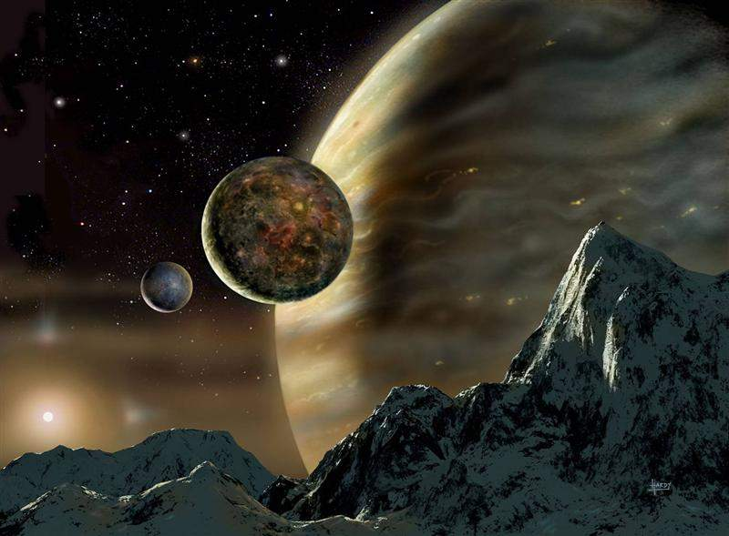
الخليقة في ستة أيام

Slide 3
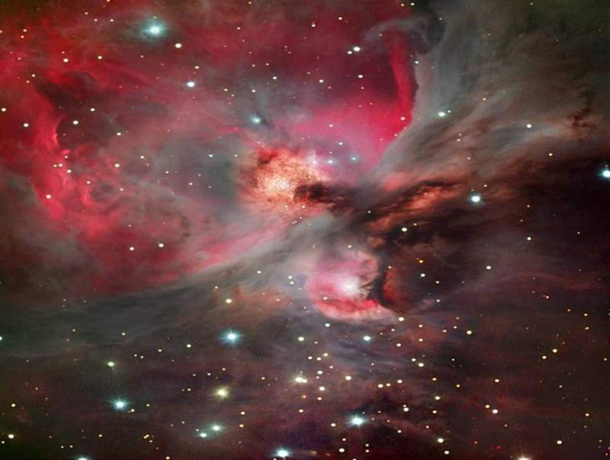
Day 1
خليقة الله ... اليوم الأول
في البدء خلق الله السموات و الأرض (1أ)

Slide 4
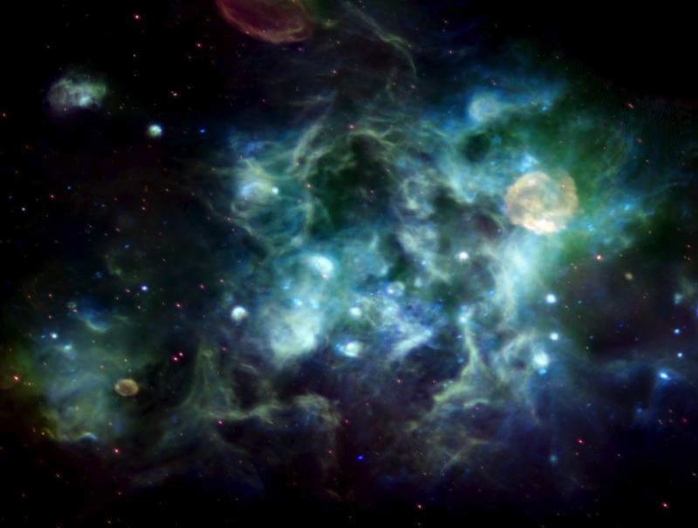
Formless & Void
خليقة الله ... اليوم الأول
و كانت الأرض خربة و خالية و على وجه الغمر ظلمة و روح الله يرف على وجه المياه (2)

Slide 5
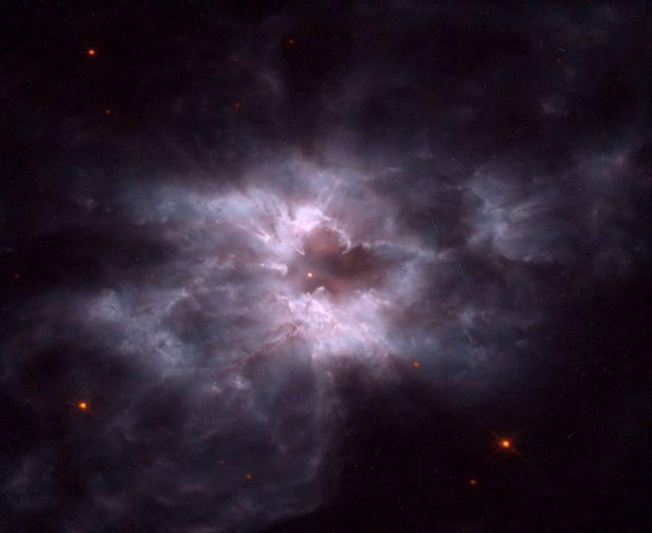
Light
خليقة الله ... اليوم الأول
و قال الله ليكن نور فكان نور و رأى الله النور أنه حسن و فصل الله بين النور و الظلمة (3-4)

Slide 6
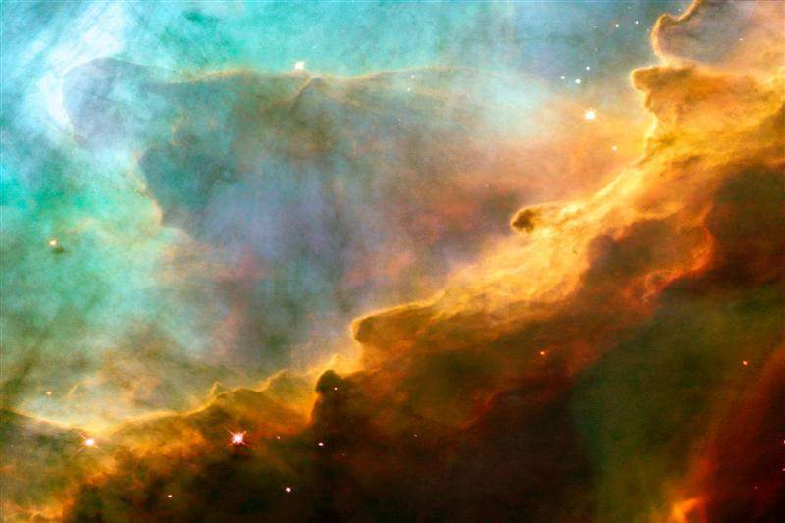
First Day
خليقة الله ... اليوم الأول
و دعا الله النور نهاراً و الظلمة دعاها ليلاً و كان مساء و كان صباح يوماً واحداً (5)

Slide 7
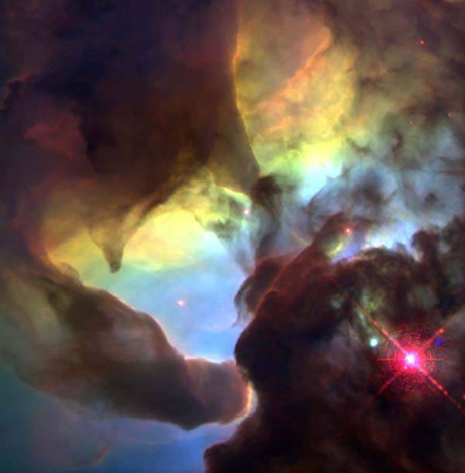
Day 2
خليقة الله ... اليوم الثاني
و قال الله ليكن جلد في وسط المياه و ليكن فاصلاً بين مياه و مياه (6)

Slide 8
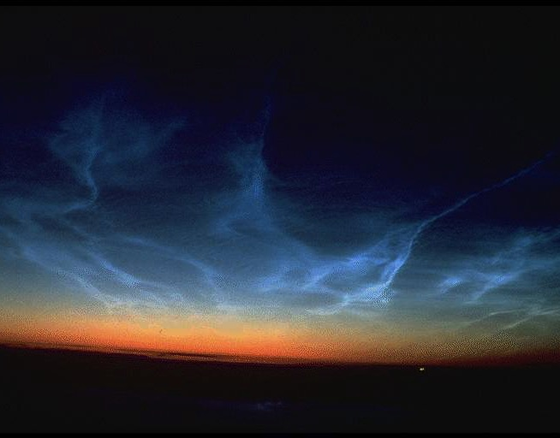
Expanse
خليقة الله ... اليوم الثاني
فعمل الله الجلد و فصل بين المياه التي تحت الجلد و المياه التي فوق الجلد و كان كذلك (7)

Slide 9

Sky
خليقة الله ... اليوم الثاني
و دعا الله الجلد سماء (8أ)

Slide 10
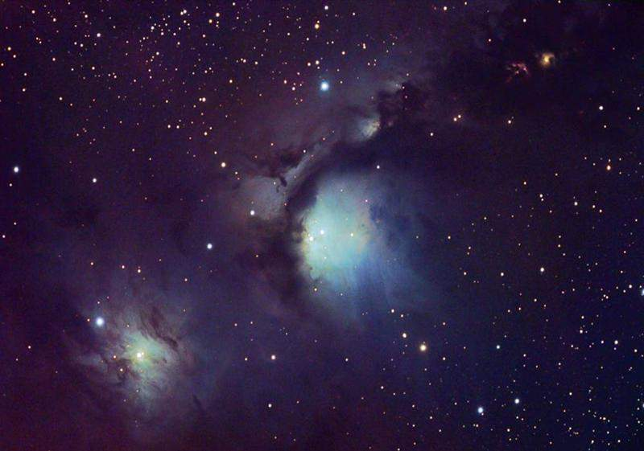
Second Day
خليقة الله ... اليوم الثاني
و كان مساء و كان صباح يوماً ثانياً (8ب)

Slide 11
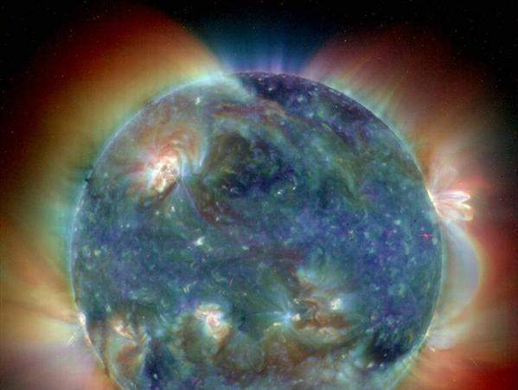
Day 3
خليقة الله ... اليوم الثالث
و قال الله لتجتمع المياه تحت السماء إلى مكان واحد و لتظهر اليابسة و كان كذلك (9)

Slide 12

رودينيا – العالم الذي هلك
تحول عالم آدم إلى عالم اليوم

Slide 13
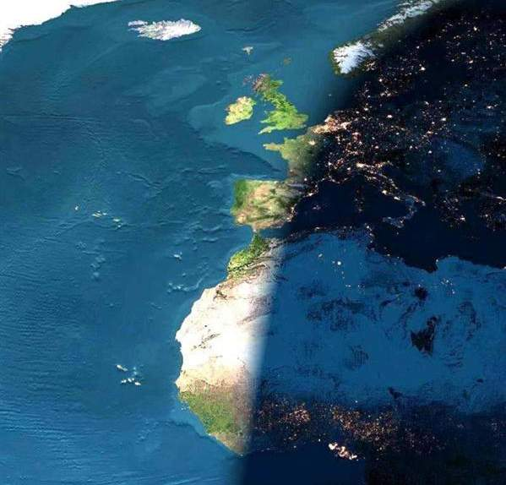
Land & Seas
خليقة الله ... اليوم الثالث
و دعا الله اليابسة أرضاً و مجتمع المياه دعاه بحاراً و رأى الله ذلك أنه حسن (10)

Slide 14
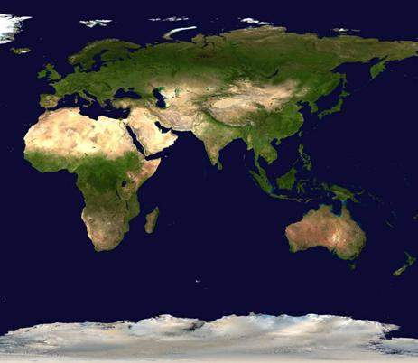
Vegetation
خليقة الله ... اليوم الثالث
و قال الله لتنبت الأرض عشباً و بقلاً يبزر بزراً و شجراً ذا ثمر يعمل ثمراً كجنسه بزره فيه على الأرض و كان كذلك فأخرجت الأرض عشباً و بقلاً يبزر بزراً كجنسه و شجراً يعمل ثمراً بزره فيه كجنسه و رأى الله ذلك أنه حسن
(11-12)

Slide 15
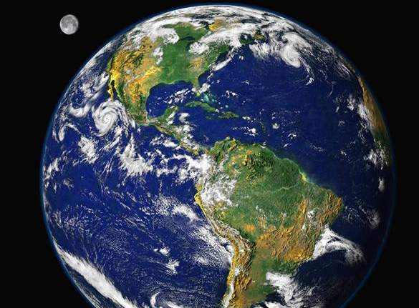
Third Day
خليقة الله ... اليوم الثالث
و كان مساء و كان صباح يوماً ثالثاً (13)

Slide 16
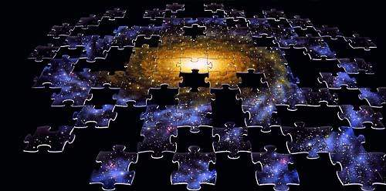
Day 4
خليقة الله ... اليوم الرابع
و قال الله لتكن أنوار في جلد السماء لتفصل بين النهار و الليل و تكون لآيات و أوقات و أيام و سنين (14)

Slide 17
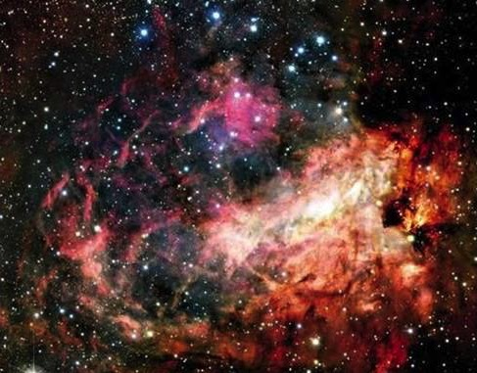
Sun & Moon
God's Creation…Day 4
و تكون أنواراً في جلد السماء لتنير على الأرض و كان كذلك (15)

Slide 18
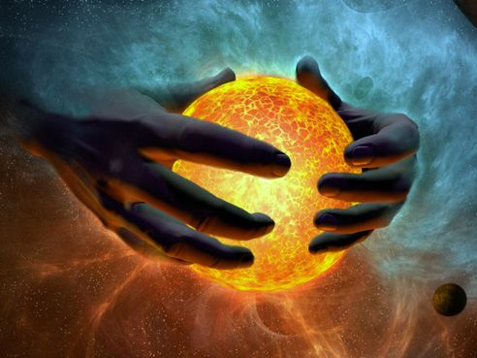
الشمس
خليقة الله ... اليوم الرابع
فعمل الله النورين العظيمين النور الأكبر لحكم النهار (16أ)

Slide 19
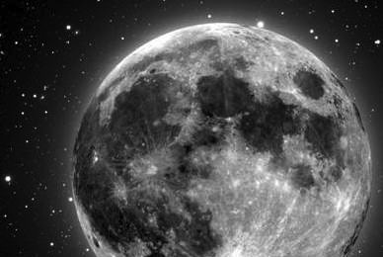
Moon
خليقة الله ... اليوم الرابع
و النور الأصغر لحكم الليل (16ب)

Slide 20
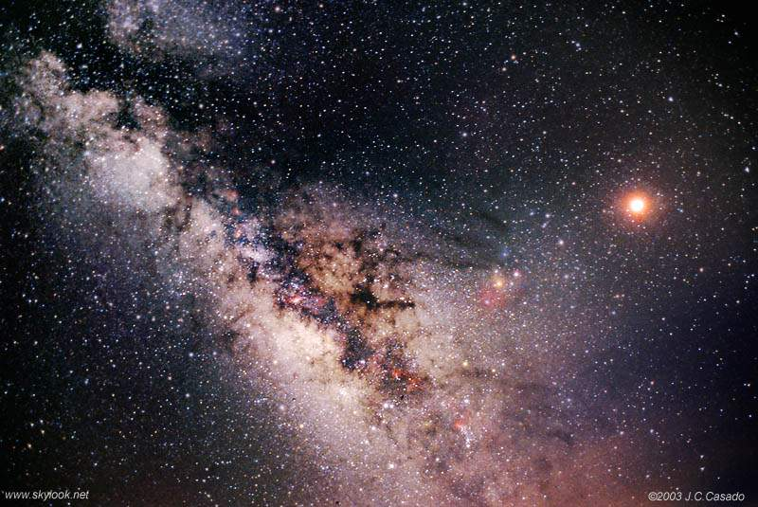
Stars
خليقة الله ... اليوم الرابع
و النجوم (16ت)

Slide 21
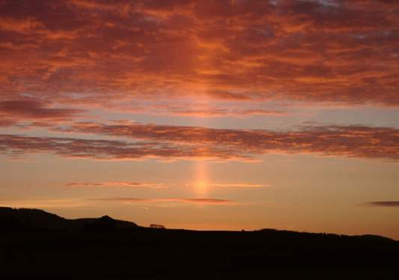
Fourth Day
خليقة الله ... اليوم الرابع
و جعلها الله في جلد السماء لتنير على الأرض و لتحكم على النهار و الليل و لتفصل بين النور و الظلمة و رأى الله ذلك أنه حسن و كان مساء و كان صباح يوماً رابعاً (17-19)

Slide 22
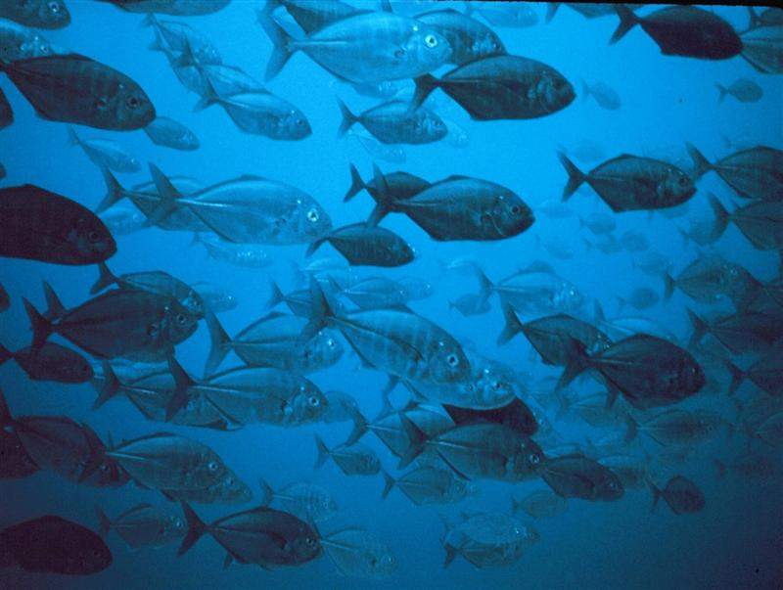
Day 5
خليقة الله ... اليوم الخامس
و قال الله لتفض المياه زحافات ذات نفس حية (20أ)

Slide 23
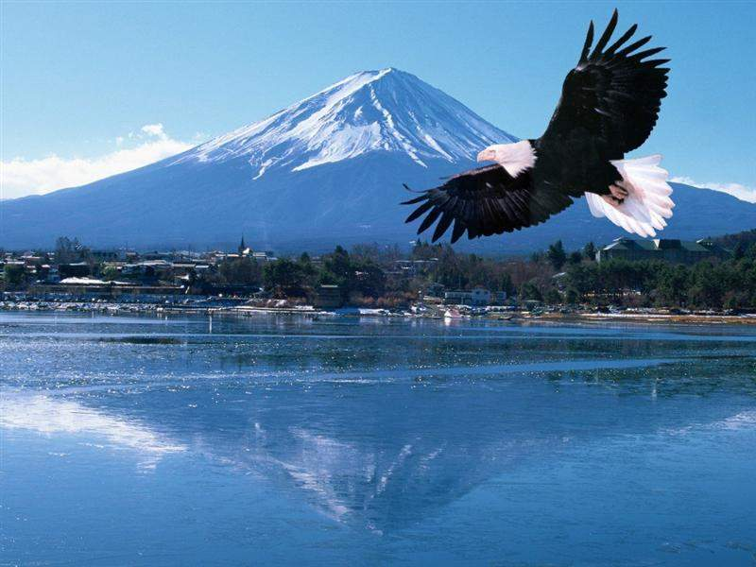
Birds
خليقة الله ... اليوم الخامس
و ليطر طير فوق الأرض على وجه جلد السماء (20ب)

Slide 24
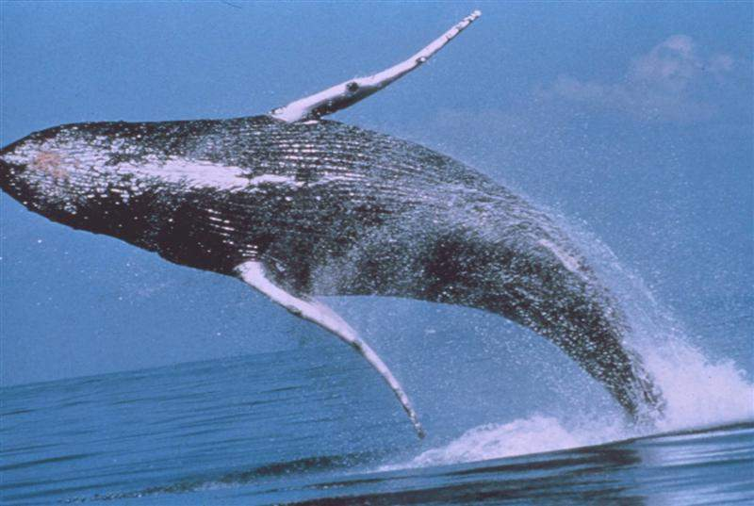
Whales
خليقة الله ... اليوم الخامس
فخلق الله التنانين العظام و كل ذوات الأنفس الحية الدبابة التي فاضب بها المياه كأجناسها (21أ)

Slide 25
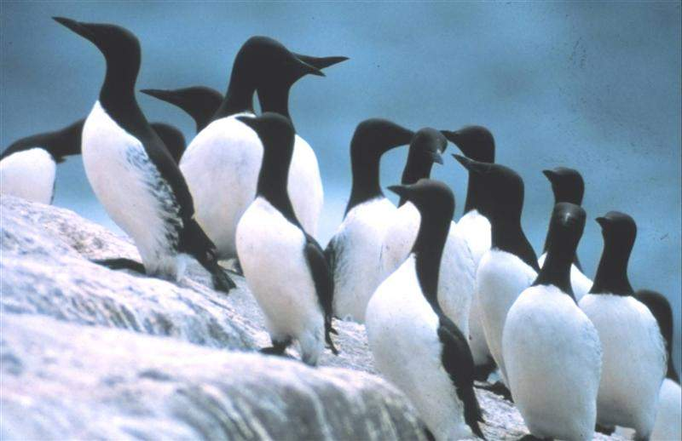
Penguins
خليقة الله ... اليوم الخامس
و كل طائر ذي جناح كجنسه و رأى الله ذلك أنه حسن (21ب)

Slide 26
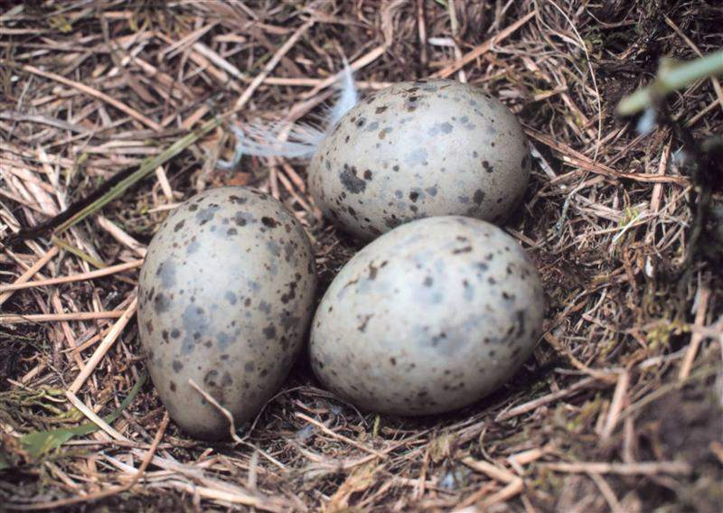
Multiply
خليقة الله ... اليوم الخامس
و باركها الله قائلاً أثمري و اكثري و املأي المياه في البحار و ليكثر الطير على الأرض (22)

Slide 27
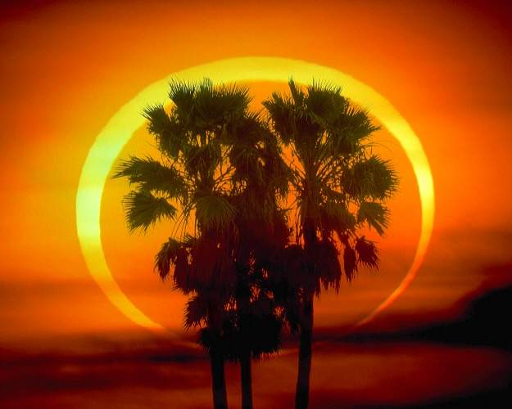
Fifth Day
خليقة الله ... اليوم الخامس
و كان مساء و كان صباح يوماً خامساً (23)

Slide 28
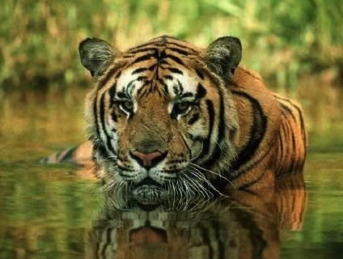
Animals
خليقة الله ... اليوم السادس
448
و قال الله لتخرج الأرض ذوات أنفس حية كجنسها بهائم و دبابات و وحوش أرض كأجناسها و كان كذلك فعمل الله وحوش الأرض كأجناسها و البهائم كأجناسها و جميع دبابات الأرض كأجناسها و رأى الله ذلك أنه حسن (تك 1 : 24 – 25)

Slide 29

Man
خليقة الله ... اليوم السادس
448
و قال الله نعمل الإنسان على صورتنا كشبهنا فيتسلطون على سمك البحر و على طير السماء و على البهائم و على كل الأرض و على جميع الدبابات التي تدب على الأرض (تك 1 : 26)

Slide 30

المرأة
خليقة الله ... اليوم السادس
فخلق الله الإنسان على صورته
على صورة الله خلقه
ذكراً و أنثى خلقهم (تك 1 : 27)

Slide 31
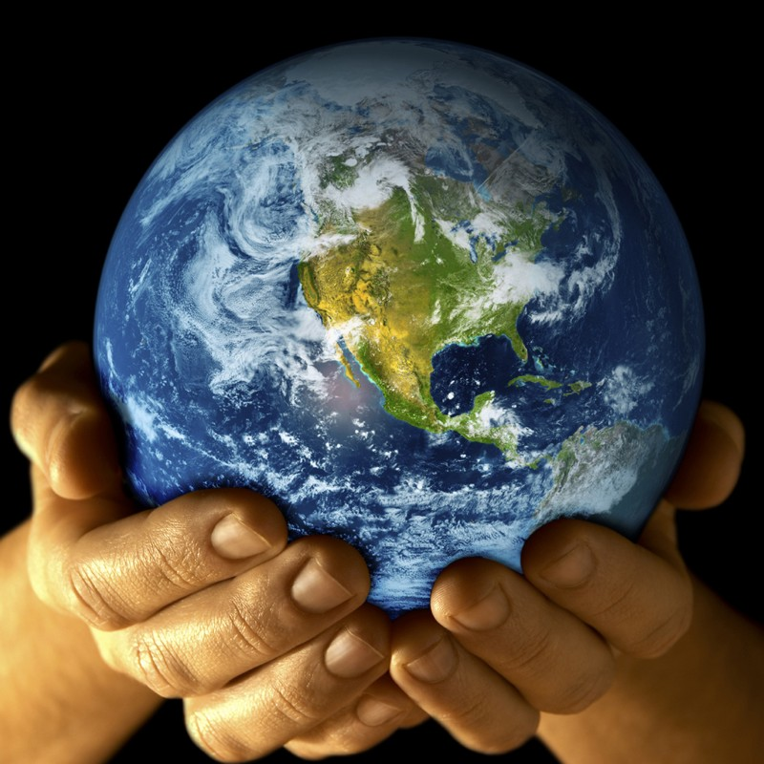
Mandate
448
و على طير السماء
و باركهم الله و قال لهم أثمروا و اكثروا و املأوا الأرض و أخضعوها
و تسلطوا على سمك البحر
و على كل حيوان يدب على الأرض (تك 1 : 28)

Slide 32
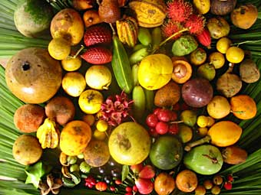
Food
و قال الله إني قد أعطيتكم كل بقل يبزر بزراً على وجه كل الأرض و كل شجر فيه ثمر شجر يبزر بزراً يكون لكم طعاماً (29)

Slide 33
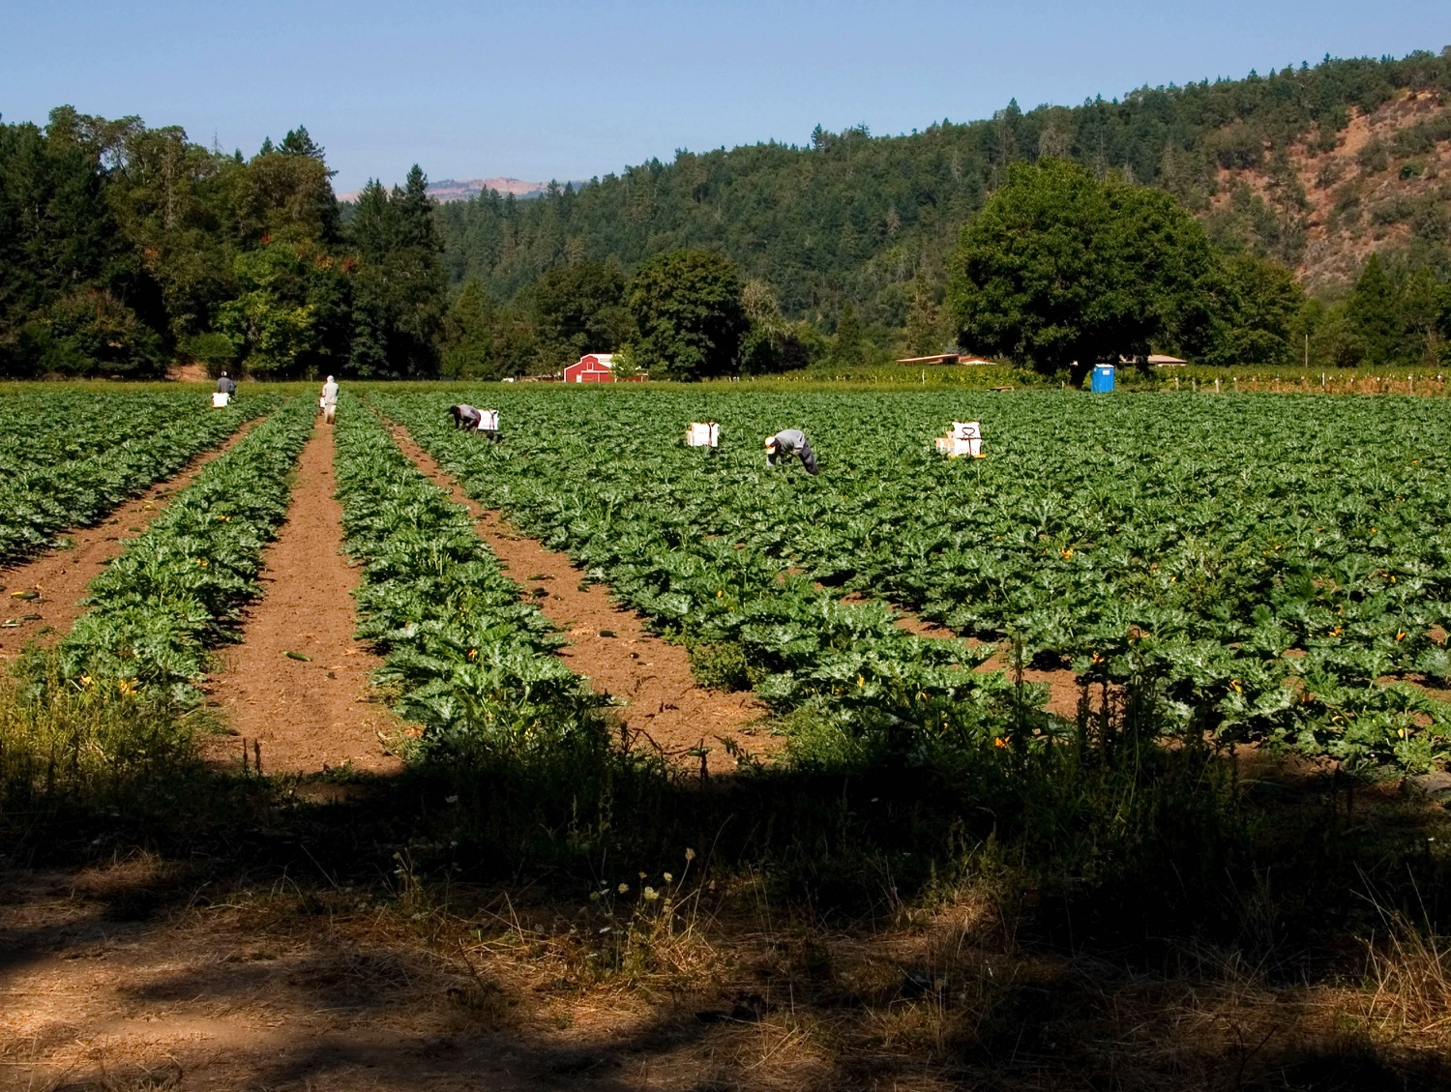
Food
و لكل حيوان الأرض و كل طير السماء و كل دبابة على الأرض فيها نفس حية أعطيت كل عشب أخضر طعاماً و كان كذلك (30)

Slide 34
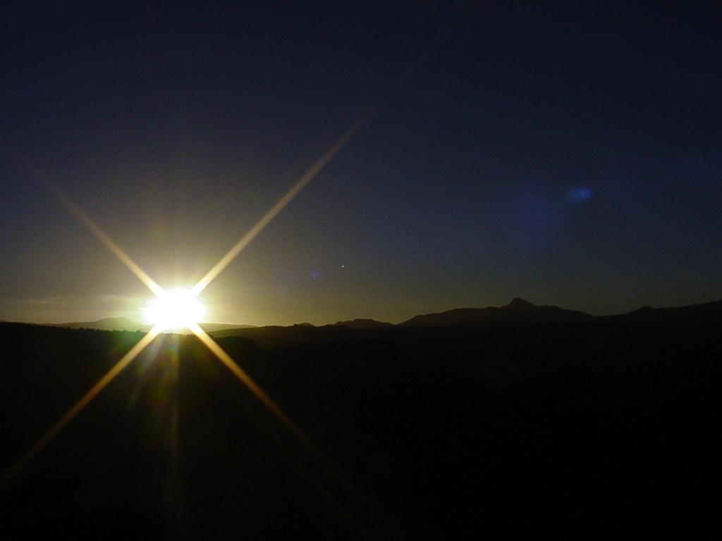
Sixth Day
خليقة الله ... اليوم السادس
و رأى الله كل ما عمله فإذا هو حسن جداً
و كان مساء و كان صباح يوماً سادساً (31)

Slide 35
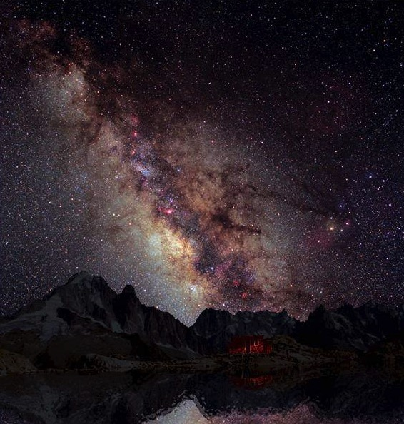
Summary
خليقة الله ... اليوم السابع
فأكملت السماوات و الأرض و كل جندها (2 : 1)

Slide 36
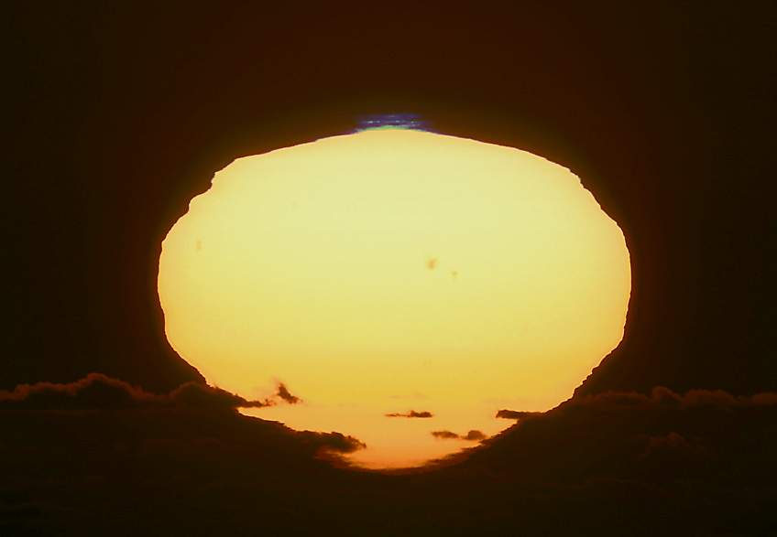
Day 7
خليقة الله ... اليوم السابع
و فرغ الله في اليوم السابع من عمله الذي عمل فاستراح في اليوم السابع من جميع عمله الذي عمل (2 : 2)

Slide 37
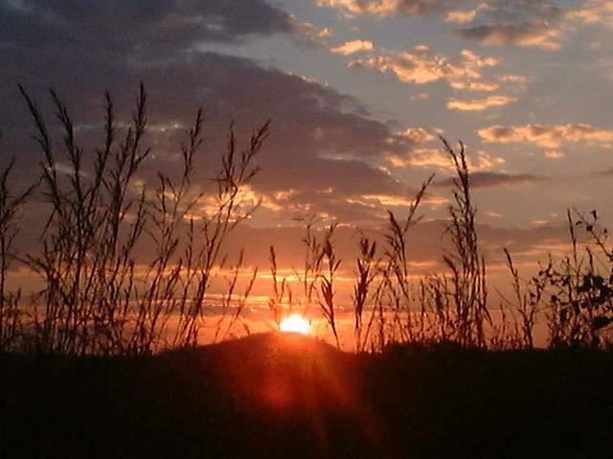
Sabbath
خليقة الله ... اليوم السابع
و بارك الله اليوم السابع و قدسه لأنه فيه استراح من جميع عمله الذي عمل الله خالقاً (2 : 3)

Slide 38
Black
Notes:
Sumerians said that the high god raped the air goddess, resulting in the moon god.
Babylonians taught that king of the created gods (Marduk) murdered his mother (Tiamat) and cut her into two halves that became the land and sea (cf. Gen. 1:6-8).
So the world started from a son murdering his mother!

Slide 39
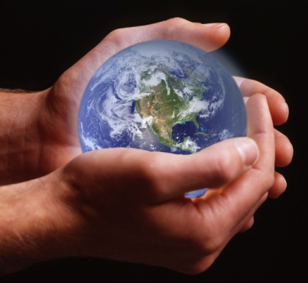
أهمية
سفر التكوين

Slide 40
أسئلة يطرحها كل شخص
* من أين اتينا ؟
* لماذا أنا هنا ؟
* لماذا يوجد شر في هذا العالم ؟
* هل هناك رجاء ؟
©2003 TBBMI
7.5.03a.
18
Notes:
All people must answer the key issues of their origin, purpose, morality and destiny. This is why the Bible begins with creation (origin), man's rule (purpose), man's fall (morality), and God's rescue plan for sinful humanity (destiny). Genesis shows man as the pinnacle of creation, made to rule with God. However, he chose to rebel against God and ruined a perfect creation into the chaos we know today.

Slide 41

في البدء
* من أين أتينا ؟
الله
خلق
السموات
و الأرض
تكوين 1 : 1

Slide 42
Man
خليقة الله ... اليوم السادس
لماذا أنا هنا ؟
448
و قال الله نعمل الإنسان على صورتنا كشبهنا فيتسلطون على سمك البحر و على طير السماء و على البهائم و على كل الأرض و على جميع الدبابات التي تدب على الأرض (تك 1 : 26)

Slide 43
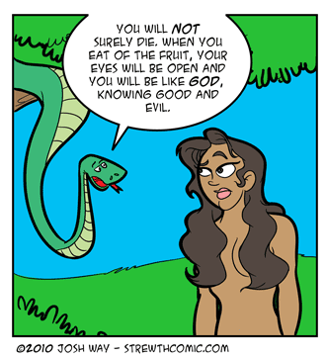
Convincing Dialogue
لن تموتا. عندما تأكلان من الثمرة ، تكون عيناكما مفتوحتين وتكونان مثل الله ، عارفين الخير والشر.
لماذا يوجد شر في هذا العالم ؟

Slide 44
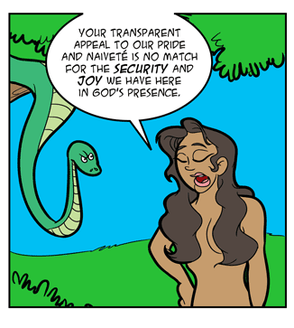
Convincing Dialogue
إن مناشدتك الرقيقة لكبرياءنا وسذاجتنا لا تضاهي الأمان والفرح اللذين نمتلكهما هنا في حضور الله.

Slide 45
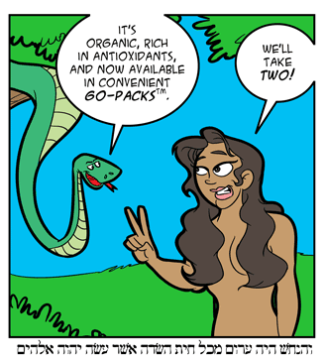
Convincing Dialogue
إنه عضوي وغني
بمضادات الأكسدة ومتوفر
الآن بشكل مريح.
سنأخذ اثنتين

Slide 46
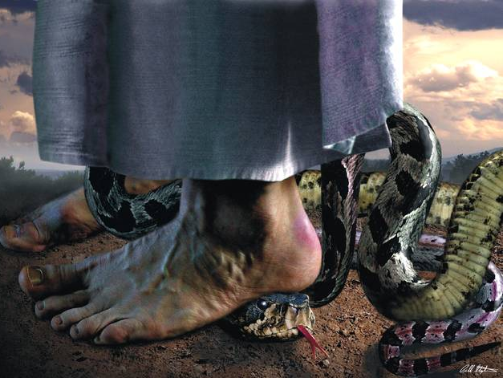
تكوين 3 : 15
و أضع عداوة بينك (الشيطان) و بين المرأة (حواء) و بين نسلك (قايين إلى المسيح) , هو (المسيح) يسحق رأسك (الجلجثة) و هو يسحق رأسك ( البشرية المشلولة)
هل هناك رجاء ؟
Notes:
46
This is what God said to Satan…
God promised a Savior to defeat Satan (3:14-15).
We have hated snakes since this day!
More seriously, God promised that one of Eve's descendants would strike the mortal blow to Satan. Jesus did this at the cross!

Slide 47
Black
Notes:
Sumerians said that the high god raped the air goddess, resulting in the moon god.
Babylonians taught that king of the created gods (Marduk) murdered his mother (Tiamat) and cut her into two halves that became the land and sea (cf. Gen. 1:6-8).
So the world started from a son murdering his mother!

Slide 48
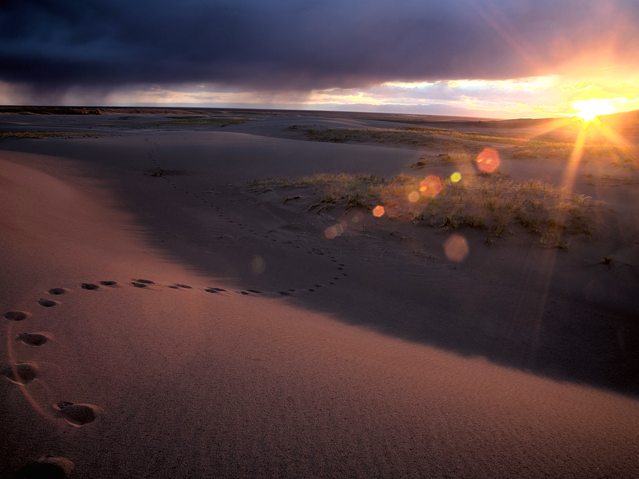
كيف تقرأ تكوين 1 عن الخليقة ؟

Slide 49
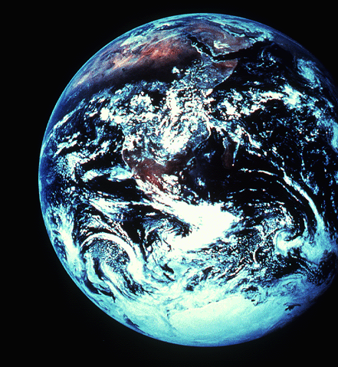
هل تكوين 1
واضح ؟
Gen. 1:1

Slide 50
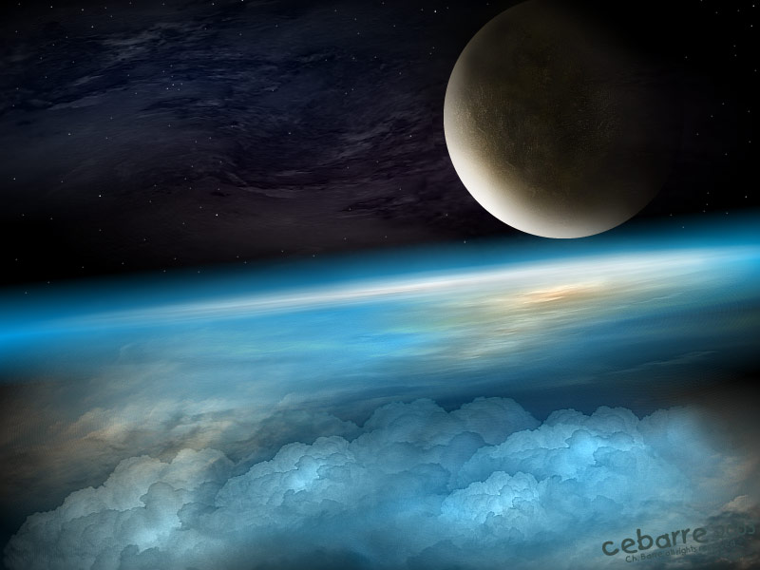
إلهنا هو الملك الذي خلق كل شيء على عكس الأفكار التي صنعها الإنسان (تكوين 1).

Slide 51

أيام الخلق
33
خالية
خربة
تشكيل
ملأ
اليوم الرابع : ترتيب الشمس و القمر و النجوم
اليوم الأول : نور
اليوم الثاني : فصل الماء و الجلد
اليوم الخامس : الأسماك و الطيور
اليوم الثالث : فصل اليابسة و المياه
اليوم السادس : الحيوانات و الإنسان
تكوين 1 : 3 - 31

Slide 52

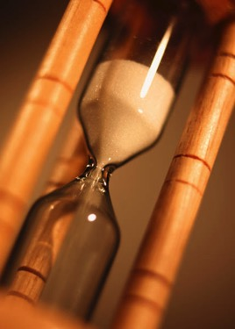
الله : لقد خلقت فترة من 24 ساعة تتراوح بين النور و الظلمة على الأرض ...
الملاك : ما الذي ستفعله الآن ؟
الله : سأسميها يوماً

Slide 53

لماذا 24 ساعة ؟
70ب
* الخلق اللحظي
بكلمة الرب صنعت السماوات و بنسمة فيه كل جنودها
(مز 33 : 6)
"لا يوجد بالتأكيد أي تفكير هنا في التأخير ، أو عملية التجربة والخطأ ، أو الإنجاز التدريجي خطوة بخطوة”
– John Whitcomb, The Early Earth, 24

Slide 54
لماذا 24 ساعة ؟
70ب
* الخلق اللحظي (مز 33 : 6)
مساء و صباح

Slide 55
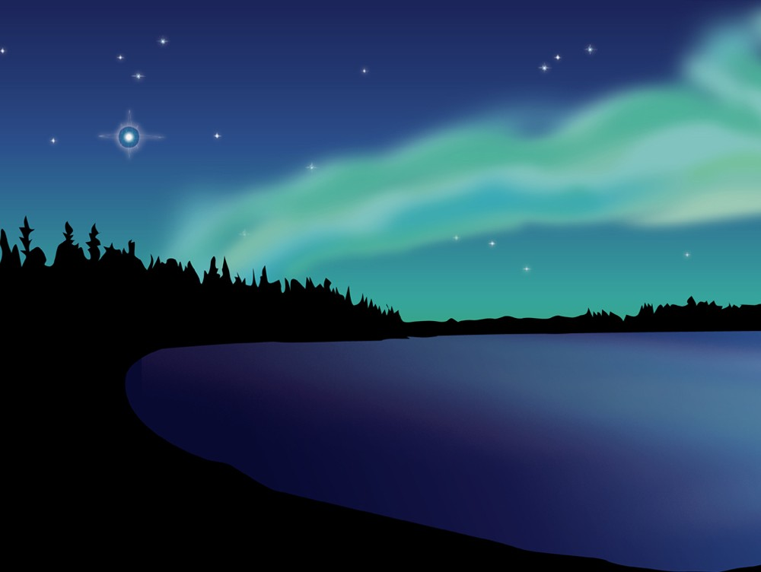
دا 8 : 26 فقط (إلى جانب تك 1) تحتوي على الصباح و المساء – بشكل حرفي
فرؤيا المساء و الصباح التي قيلت هي حق أما أنت فاكتم الرؤيا لأنها إلى أيام كثيرة

Slide 56
لماذا 24 ساعة ؟
* الخلق اللحظي (مز 33 : 6)
* المساء و الصباح
* الصفة العددية (ثانياً ... )
بالعبرية عندما تأتي كلمة يوم متبوعة بصفة عددية فهي دائماً حرفية

Slide 57

عدد 7 : 12
و الذي قرب قربانه في اليوم الأول نحشون

Slide 58
First Day
خليقة الله ... اليوم الأول
و دعا الله النور نهاراً و الظلمة دعاها ليلاً و كان مساء و كان صباح يوماً واحداً (تك 1 : 5)

Slide 59
لماذا 24 ساعة ؟
* الخلق اللحظي (مز 33 : 6)
* مساء و صباح
* الصفة العددية (ثانياً ...)
* نمط للعمل و الراحة

Slide 60

لقد حصلنا على الأسبوع المكون من سبعة أيام من تكوين 1

Slide 61


متى يبدأ اليوم
6 م
12 ص
6 ص
12 ظ
6 م
12 ص
6 ص
12 ظ
6 م
الرومان
اليوم الأول
اليوم الثاني
اليهودي
اليوم الأول
اليوم الثاني
كان مساء
كان صباح
كان مساء
كان صباح
يوماً واحداً
يوماً ثانياً
Notes:
Our "day" today beginning at midnight came from the Romans hundreds of years after the Jewish reckoning from evening to evening that is used in Genesis 1.

Slide 62
لماذا 24 ساعة ؟
* الخلق اللحظي (مز 33 : 6)
* مساء و صباح
* الصفة العددية (ثانياً ...)
* نمط للعمل و الراحة
* الشمس و القمر غير موجودان حتى اليوم الرابع

Slide 63

رومية 1 : 20
161
منذ خلق العالم
رأى الناس الله
أي 24 ساعة حرفية
لأن أموره غير المنظورة ترى منذ خلق العالم مدركة بالمصنوعات قدرته السرمدية و لاهوته حتى إنهم بلا عذر

Slide 64

من أين دخل الموت إلى العالم ؟

Slide 65

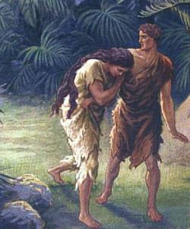
هل كان الموت موجوداً قبل الخطية ؟
ماذا تعتقد ؟
حسن
جداً
ما معنى أن تكون الخليقة حسنة جداً إن كان الموت موجوداً حينها ؟
Notes:
So did death exist before sin? What do you think? God said that his creation up to this time was "very good." What does it mean that creation was "very good" if death existed then?

Slide 66
نظريات الخلق
يوم من 24 ساعة
يوم واحد = 24 ساعة حرفية
يوم - حقبة
يوم واحد = فترة غير محددة
أدبي
7 ايام = رمزي
ما قبل الخلق
الخلق | فجوة | إعادة الخلق
1 : 1 1 : 2 – 2 : 3
مرحلتين
الخلق | فجوة | الخلق
1 : 1 – 2 : 3 2 : 4 - 25
تكوين 1

Slide 67
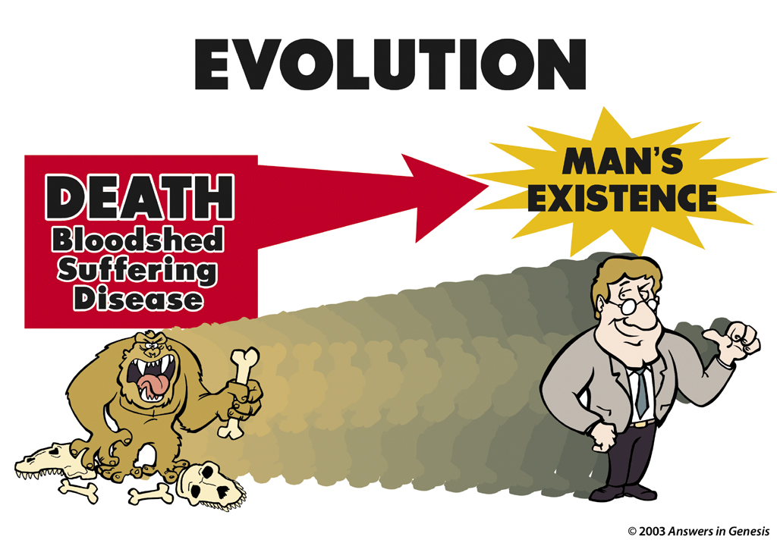
Evolution: Death-Man 00413
التطور
وجود
الإنسان
الموت
إراقة الدماء
الألم
المرض

Slide 68
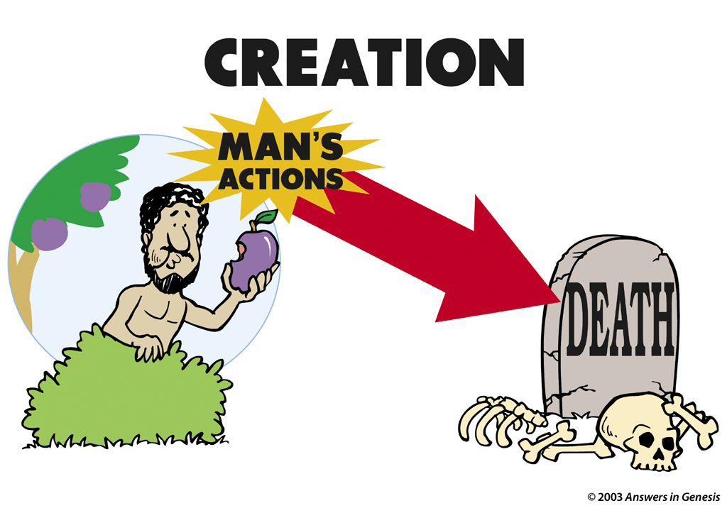
Creation: Actions-Death 00412
الخليقة
أعمال الإنسان
الموت

Slide 69
Black
Notes:
Sumerians said that the high god raped the air goddess, resulting in the moon god.
Babylonians taught that king of the created gods (Marduk) murdered his mother (Tiamat) and cut her into two halves that became the land and sea (cf. Gen. 1:6-8).
So the world started from a son murdering his mother!

Slide 70
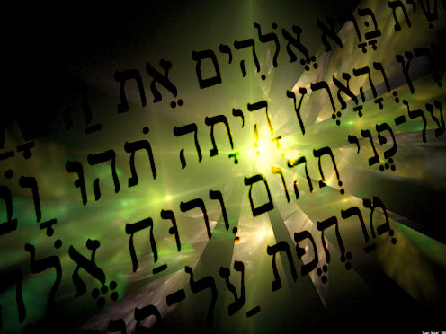
علم الأنساب و التسلسل الزمني للعهد القديم
تكوين 5 و 11

Slide 71
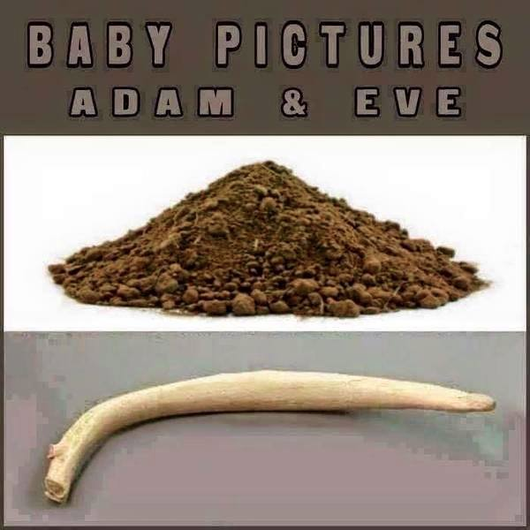
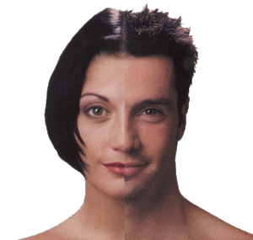
صورة الطفلين آدم و حواء
Notes:
Do you recognize these? Do you know what these are? They are baby pictures!
One woman noted, "Sure God created man before woman, but then again you always make a rough draft before creating the final masterpiece."
(http://cher-homespun.blogspot.sg/2011/06/firewater-friday-sure-god-created-man.html accessed 15 August 2015)

Slide 72
سلسلة نسب تكوين 5
38
آدم
شيث
أنوش
قينان
مهللئيل
يارد
أخنوخ
متوشالح
لامك
نوح

Slide 73
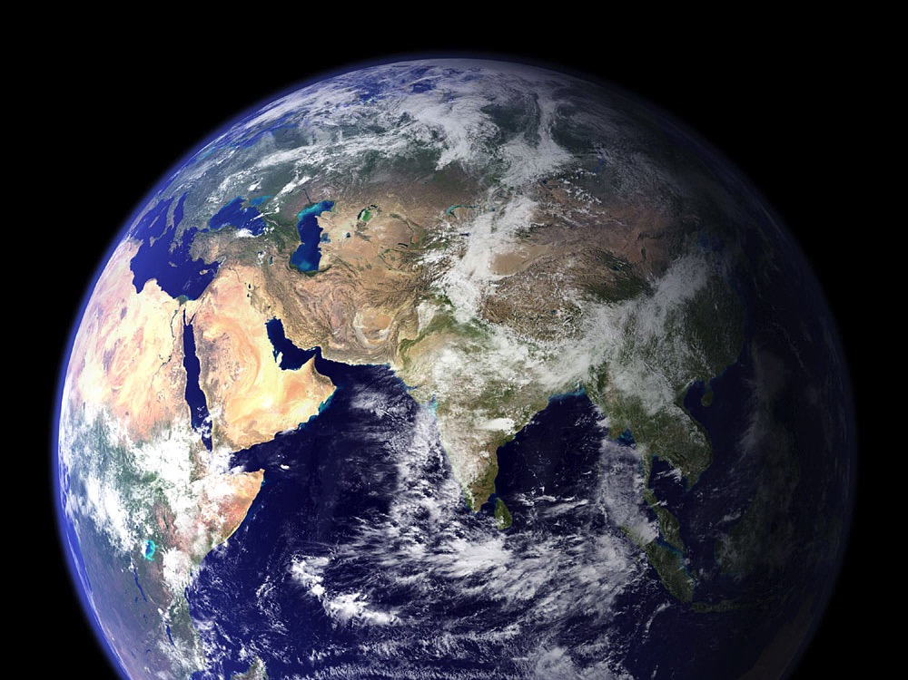
هل يمكن أن نجد تاريخ الخلق من
تكوين 5 و 11
البعض قال لا
* هناك أنساب أخرى في الكتاب المقدس تحتوي على فجوات (مت 1 : 1 – 17)
* لهذا فيجب أن يكون هناك فجوات في تكوين
* نظرة اللافجوة تضع الطوفان في 2487 ق.م لكن تاريخ مصر يعود إلى ما قبل 3300 ق.م
البعض قالوا نعم
* الأنساب الأخرى لا تذكر أعمار الآباء عند ولادة أولادهم
* يريدنا الله أن نميز الفصول و الأيام و السنين (تك 1 : 14)
* لماذا يريد الله أن يخبرنا بأسماء هؤلاء الرجال ؟

Slide 74
أسرار أنساب سفر التكوين
آدم
تكوين 5
نوح
سام
تكوين 11
تارح
هل تساعدنا هذه الأنساب على تحديد تواريخ الأحداث التاريخية ؟

Slide 75

لماذا لا يوجد فجوات في تكوين 5 و 11 ؟
38
آدم
1. لاحظ طول الفترات الزمنية .
شيث
أنوش
قينان
مهللئيل
يارد
أخنوخ
متوشالح
لامك
نوح

Slide 76
العمر عند ولادة الأولاد
38
آدم - 130
شيث - 105
أنوش - 90
قينان - 70
مهللئيل - 65
يارد - 162
أخنوخ - 65
متوشالح - 187
لامك - 122
نوح - 500

Slide 77
لماذا لا يوجد فجوات في تكوين 5 و 11 ؟
38
آدم
1. لاحظ طول الفترات الزمنية
2. فترات أقصر
شيث
أنوش
قينان
مهللئيل
يارد
أخنوخ
متوشالح
لامك
نوح

Slide 78
تكوين 5 أقصر من لوقا 3
38
آدم
آدم
2006
سنوات
نوح
4138
سنة
المسيح

Slide 79
لماذا لا يوجد فجوات في تكوين 5 و 11
38
آدم
1. لاحظ طول الفترات الزمنية
2. فترات أقصر
3. أكثر طبيعية
4. يظهر الأب - الإبن
5. يهوذا 14
6. مشابه لسلاسل أنساب الشرق الأدنى القديم
شيث
أنوش
7
قينان
مهللئيل
يارد
أخنوخ
و تنبأ عن هؤلاء أيضاً أخنوخ السابع من آدم قائلاً
(يهوذا 14أ)
متوشالح
لامك
نوح

Slide 80
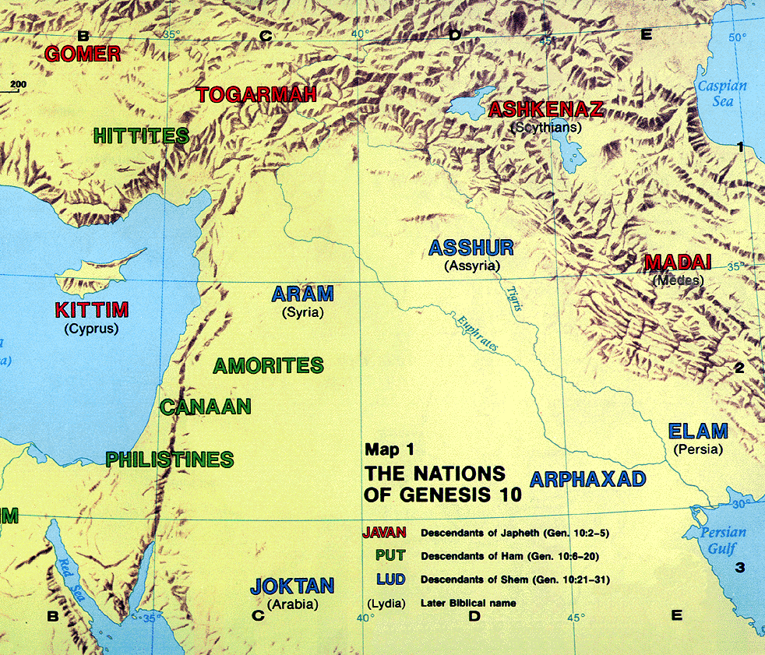
جدول الأمم
OTB 60
Pt. 6
نوح
يافث
حام
سام
القوقازيون
الكنعانيون
الساميون
الأوروبيون
و الهنود الشرقيون
الأفارقة و الآسيويون
اليهود و العرب
تكوين 10

Slide 81


هل جدول الأمم دقيق (تك 10 – 11) ؟
OTB 60
Pt. 6
MS
"بعد أن صنعت جدول الأمم في سلسلة نسب بسيطة ، أردت أن أرى عدد أسمائها التي تم توثيقها في سجلات الدول الأخرى في الشرق الأوسط ... [رأيت أن] جدول الأمم قد أدرج جميع العائلات والقبائل البشرية في مجموعاتهم الصحيحة ، سواء كانت تلك التجمعات إثنولوجية أو لغوية أو جغرافية. جميع الأسماء دون استثناء دقيقة ، وفي أكثر من خمسة وعشرين عامًا من البحث والتحليل ، لم أكتشف خطأ واحدًا أو بيانًا كاذبًا للحقيقة في جدول الأمم ".
بيل كوبر, بعد الطوفان ( تشيتستر, خمر جديد, 1995), 38-39
SG
ER
DS
PG
RS
Handbook pg. 15-16
25
1

Slide 82
دعم تسلسل الأنساب المستقيم
* الكتاب المقدس مليء بمعلومات كثيرة عن الأنساب مع أنها منتشرة في أماكن متعددة .
* عندما يتم تنظيم هذه المعلومات عن تسلسل الأنساب بالكامل ، قد يتم إثبات التسلسل الزمني المستقيم

Slide 83

كيف يمكنك أن تعرف عمر الأرض ؟
فقط اسأل الشاهد الوحيد

Slide 84
قم بالعملية الحسابية
يا الله كم عمر الأرض ؟

Slide 85

سلسلة أنساب الآباء (تك 5, 11)
38-44
الحدث
المرجع
AH
ق.م
خلق العالم
أنهى الله
-6 أيام
4143
خلق آدم
خلق الله الإنسان
صفر
4143
ولادة شيث
كان عمر آدم 130
130
4013
ولادة أنوش
كان عمر شيث 105
235
3908
يعقوب و عائلته ينزلون إلى مصر
كان عمر يعقوب 130 حوالي 400 سنة قبل الخروج في 1445 ق.م
2298
1845

Slide 86

Methuselah's Death
44
معاصرة آدم لمتوشالح
ربما أخبر آدم متوشالح عن قصة الخلق ، الذي أخبر سام ، الذي أخبر إبراهيم - فقط 3 روايات منفصلة!
2487
يعمل التسلسل الزمني المستقيم لإظهار أن متوشالح مات في عام الطوفان العظيم!
2487
معاصرة متوشالح لسام
معاصرة سام لإبراهيم

Slide 87

التسلسل الزمني للطوفان
اليوم
صفر
اليوم 7
اليوم 47
اليوم 157
بدء الطوفان
تنفتح المياه المحبوسة في عمق الأرض على الأرض في 40 يومًا من الأمطار الغزيرة مع الانفجارات البركانية والتعرية والزلازل والمزيد
(تك 7 : 12 و 17)
تغطي المياه كل الأرض (تكوين 7: 18-20). تموت كل مخلوقات الأرض （تك 7: 21-22.
اليوم 47 من الطوفان - نهاية هطول الأمطار الغزيرة
لمدة 110 أيام أخرى ، تغطي المياه الأرض (تك 7 : 24)
مع استمرار المطر والانفجارات. ووضعت طبقات كثيرة من الطين ممتلئة بالأشياء الميتة. لقد تحولوا الآن إلى صخور وأحافير.
أخيراً بدأت المياه بالنزول.
استقرار الفلك على جبال أراراط الجديدى (تك 8 : 4)
لمدة 74 يومًا انتظر نوح وعائلته بينما يستمر الماء في الانخفاض. تساعد الرياح العاتية على إبعاد المياه عن الأرض. تستمر الجبال في الارتفاع وتتشكل الوديان. تستمر مياه الفيضان في التجمع في المحيطات الجديدة.حسب (تك 8 : 1)
أغلق الله الباب
أبحر نوح و عائلته في الفلك (تك 7 : 16)
7 أيام
40
يوم
110 أيام
74 يوم

Slide 88

التسلسل الزمني للطوفان
اليوم 231
اليوم 271
اليوم 299
اليوم 321
اليوم 378
مغادرة الفلك
نوح و عائلته و الحيوانات غادروا الفلك ليبنوا بيوتاً على الأرض المتغيرة .
نوح يرسل غراباً (تك 8 : 7)
بعد 4 فترات من أسابيع أرسل نوح حمامة (تك 8 : 2و10و12) استمر مستوى المياه بالإنخفاض
جفت معظم المياه عن الأرض (تك 8 : 14)
لمدة 57 يوماً آخر استمرت الأرض بالجفاف حتى صارت مناسبة لحياة الحيوانات (تك 8 :14)
آخر حمامة أرسلت لم تعد
انتظر نوح 22 يوماً آخر بينما استمرت الأرض بالجفاف
ظهور جبال أخرى
لأاربعين يوماً أخرى انتظر جميع من في الفلك أن تبدأ النباتات بالنمو (تك 8 : 7)
نوح يبني المذبح (تك 8 :20)
قوس قزح (تك 9 :14)
40
يوم
28 يوم
22 يوم
57 يوم

Slide 89



Patriarch's long lives
90
أعمار الأشخاص عند الموت
آدم
930 سنة
متوشالح
969 سنة
نوح
950 سنة
سام
600 سنة
يشرح الطوفان سبب تقصير فترات الحياة
إبراهيم
175 سنة
موسى
120 سنة
داود
70 سنة
Notes:
From John Morris, Noah's Ark and the Ararat Adventure, p. 10.

Slide 90

كيف تستطيع أن تعرف عمر الأرض ؟
ثق بالكتاب المكتوب من قبل الشاهد

Slide 91
Black
Notes:
Sumerians said that the high god raped the air goddess, resulting in the moon god.
Babylonians taught that king of the created gods (Marduk) murdered his mother (Tiamat) and cut her into two halves that became the land and sea (cf. Gen. 1:6-8).
So the world started from a son murdering his mother!

Slide 92

لماذا يختلف اللاهوتيون ؟

Slide 93

تتعرض نظرية الخلق وملك الله للهجوم باستمرار اليوم.

Slide 94
أيام الخليقة
64
خالية
خربة
تشكيل
ملأ
اليوم الرابع : ترتيب الشمس و القمر و النجوم
اليوم الأول : نور
اليوم الثاني : فصل الماء و الجلد
اليوم الخامس : الأسماك و الطيور
اليوم الثالث : فصل اليابسة و البحر
اليوم السادس : الحيوانات و البشر
تكوين 1 : 3 - 31

Slide 95

ملحمة أتراحاسيس
"دع إلهة الولادة تخلق ذرية ، ودع الإنسان يتحمل كدح الآلهة ... يخلق الإنسانية ليحتمل النير ... دع نينتو يمزج الطين ، ويمكن أن يختلط هذا الإله والإنسان تمامًا في الطين ، فليكن هناك روح من لحم الله ”
(أرنولد/باير,24)
* أكادي 1650 ق.م
* قصص الخلق و الطوفان
* خلق الإنسان لمساعدة الآلهة المنهكة
* خلق الإنسان من الطين

Slide 96

قائمة الملوك السو مريين
تم تسجيلها حوالي عام 1800 ق.م (حوالي 600 عام بعد الطوفان)
يقال إن عشرة من هؤلاء الملوك قبل الطوفان عاشوا ما بين 21000 إلى 43200 سنة لكل منهم (راجع تكوين 5)
أرنولد و باير, قراءة من الشرق الأدنى القديم, 150
Notes:
See Clifford Wilson, The Stones Sill Shout, 25 and Arnold/Beyer, Readings from the ANE, 150.

Slide 97
قائمة الملوك السو مريين
خ ع ق,64أ
عندما نزلت الملكية من السماء
صار ألوليم ملكاً و حكم لمدة 28800 سنة
ثمانية ملوك حكموا لمدة 241000 سنة ثم جاءت مياه الطوفان من الأرض
الملوك و سنوات الحكم
ألوليم 28800
ألالجار 36000
إنمنلوانا 43200
إنمنغالانا 28800
دوموزي 36000
إنسيبازيانا 28800
إنميدورانا 21000
أورباتوتو 18600
241000 المجموع
أرنولد و باير, قراءة من الشرق الأدنى القديم, 150
Notes:
See Clifford Wilson, "The Stones Sill Shout p. 25 and Arnold/Beyer, "Readings from the ANE," 150

Slide 98
قائمة
ملوك السومريين
لا أحد منا يؤمن بالملوك الذين حكموا 28800 سنة, لكن هذا يقدم لنا قناعة بالأعمار الطويلة و الطوفان الكوني .
أرنولد و باير, قراءة من الشرق الأدنى القديم, 150
Notes:
See Clifford Wilson, The Stones Sill Shout, 25 and Arnold/Beyer, Readings from the ANE, 150.

Slide 99

اختلاف الإنجيليين
34
70د
أسباب الإيمان
هوغ روس
والت براون
الأرض القديمة
الخلق المتتابع
طوفان شرق أوسطي
مياه الأمطار
reasons.org
godandscience.org
creationscience.com
معهد أبحاث الخليقة
هنري/ جون مريس, دوان جيش
جوزيف ديلو, كين هام
الأرض الحديثة
أيام الخلق 24 ساعة
طوفان عالمي
مظلة بخار
answersingenesis.org
genesispark.org
icr.org critiques Ross at:
icr.org/pubs/imp/imp-217.htm

Slide 100

تكوين : حرفي أم أدبي
حرفي ؟
تاريخ
لاهوتي
أدبي ؟

Slide 101

الله كملك في تكوين 1
الله غير مخلوق (1 : 1)
الخلق بالكلمة فقط (1 : 4)
الخلق بسهولة
الشمس و القمر (آلهة) مخلوقة (1 : 16)
مشاركة الحكم مع الإنسان (1 : 26)

Slide 102


Blocks-Genesis Doctrine & Doctrines 00405
المجيء الثاني
المجيء الأول
آدم الأخير
اللعنة
السيادة
العقيدة
العمل
أسبوع 7 أيام
تكوين
تكوين

Slide 103
Q335-Sagan 00434
ما هي السلطة النهائية بالنسبة لك ؟
الكتاب المقدس
أم العلم
من هو مرجعك الأخير ؟
الله
أم
البشر

Slide 104

Nailing Genesis 1-11 to church
تكوين
1 - 11
آراء البشر
ملايين السنين
Notes:
104

Slide 105

Blocks-God's Word & Man's Opinion 00403
معنى
الحياة
الإجهاض
المعايير
المواد الإباحية
الزواج
الشذوذ الجنسي
القوانين
غياب القانون
الخلق
كلمة
الله
التطور
رأي
البشر

Slide 106

Reinterpretations 00363
إعادة التفاسير
التطور الإيماني
طوفان محلي
اليوم حقبة
الخلق
المتتابع
فرضية
الإطار
نظرية الفجوة

Slide 107

يتغير العلم
باستمرار

Slide 108


إعادة كتابة قصة خلق الأرض
العلم يتغير باستمرار
"نحن كمجتمع علمي ابتكرنا أسطورة أصل ليس لها قيمة فكرية أكثر من سفر التكوين."
Notes:
Rewriting Earth's Creation Story
"We as a scientific community created an origin myth that has no more intellectual value than Genesis."
The iconic image of the Earth taken aboard Apollo 8 NASA
Rebecca Boyle Sep 27, 2016
Accessed 30 Sep 2016
http://www.theatlantic.com/science/archive/2016/09/hadean/501668/
"Humanity's trips to the moon revolutionized our view of this planet. As seen from another celestial body, Earth seemed more fragile and more precious; the iconic Apollo 8 image of Earth rising above the lunar surface helped launch the modern environmental movement. The moon landings made people want to take charge of Earth's future. They also changed our view of its past.
Earth is constantly remaking itself, and over the eons it has systematically erased its origin story, subsuming and cannibalizing its earliest rocks. Much of what we think we know about the earliest days of Earth therefore comes from the geologically inactive moon, which scientists use like a time capsule.
Ever since Apollo astronauts toted chunks of the moon back home, the story has sounded something like this: After coalescing from grains of dust that swirled around the newly ignited sun, the still-cooling Earth would have been covered in seas of magma, punctured by inky volcanoes spewing sulfur and liquid rock. The young planet was showered in asteroids and larger structures called planetisimals, one of which sheared off a portion of Earth and formed the moon. Just as things were finally settling down, about a half-billion years after the solar system formed, the Earth and moon were again bombarded by asteroids whose onslaught might have liquefied the young planet—and sterilized it.
Geologists named this epoch the Hadean, after the Greek version of the underworld. Only after the so-called Late Heavy Bombardment quieted some 3.9 billion years ago did Earth finally start to morph into the Edenic, cloud-covered, watery world we know.

Slide 109

Science itself constantly changes
"على الرغم من أننا نسرع ​​في انتقاد أولئك الذين يعملون على أساس الإيمان ، فهذا بالضبط ما فعلناه".
Notes:
Rewriting Earth's Creation Story
"We as a scientific community created an origin myth that has no more intellectual value than Genesis."
The iconic image of the Earth taken aboard Apollo 8 NASA
Rebecca Boyle Sep 27, 2016
Accessed 30 Sep 2016
http://www.theatlantic.com/science/archive/2016/09/hadean/501668/
"…
"Although we're very quick to criticize those that operate on faith, that's exactly what we did."But as it turns out, the Hadean may not have been so hellish. New analysis of Earth and moon rocks suggest that instead of a roiling ball of lava, baby Earth was a world with continents, oceans of water, and maybe even an atmosphere. It might not have been bombarded by asteroids at all, or at least not in the large quantities scientists originally thought. The Hadean might have been downright hospitable, raising questions about how long ago life could have arisen on this planet.
"Although, if you go back to the original Greek Hell, Hades, you had to cross a river. It's a cool, wet place. So maybe the joke is on us," says Mark Harrison, a geologist at the University of California at Los Angeles.
Samples collected by Apollo astronauts helped give rise to the Late Heavy Bombardment idea because of chemical traces embedded within them. Potassium and argon isotopes in the moon rocks suggested they suffered catastrophic heating around 3.9 billion years ago. Along with the moon's many craters, this was evidence of a real battering. But this contradicts evidence in meteorites that have made their way from the moon back to Earth. When geologists analyze those rocks, there is no 3.9-billion-year signal. There is no signal in meteorites from the large asteroid Vesta, either, though presumably it would have also been hammered by the same rocks flung at Earth and the moon. The Apollo rocks might be fooling us."

Slide 110

علينا أن ندافع ضد من يهاجمون الله كخالق و ملك

Slide 111

مشكلة البالونات-تطور أم إبداع
زواج
المثليين
المشكلة
الإجهاض
مزمور 11 : 3
النسبية
الأخلاقية
القتل الرحيم
المسيحية
HUMANISM
التطور
الخلق
Notes:
111
The humanistic philosophies all are undermining the very foundation of what Christians believe by focusing their attacks at creation.
Meanwhile, Christians accept their evolutionary theory and then focus our attacks at the results of humanism instead of attacking the foundation in evolution.
Some Christians shoot their own foundation and others are asleep or shooting other Christians.

Slide 112

Balloons problem—man's vs God's word
الحل
أشعياء 58 : 12
زواج
المثليين
النسبية
الأخلاقية
المسيحية
الإنسانية
كلمة البشر
كلمة الله
Notes:
112

Slide 113

أفكار رئيسية
1. إلهنا ملك خلق كل شيء بعكس الأفكار البشرية (تك 1)
2. الخلق و ملك الله يهاجمان باتمرار اليوم .
3. علينا أن ندافع ضد كل من يهاجم الله كخالق و ملك .

Slide 114

Coming to Grips with Genesis 04702
الوصول إلى التعامل مع سفر التكوين
  مراجعة د. تيري مورتنسون و د. ثني يوري
قدم 14 عالماً دفاعاً تاريخياً و كتابياً مناسباً عن خلق الأرض الحديثة
© 2008 Answers in Genesis-USA
Notes:
114

Slide 115

AiG Web Address 00439

Slide 116


الخلق • BibleStudyDownloads.org
احصل علي هذا العرض مجانا!
Notes:
CR Creation Arabic

Slide 117

BibleStudyDownloads.org

Slide 118

BibleStudyDownloads.org

Slide 119

BibleStudyDownloads.org

Slide 120

BibleStudyDownloads.org

Slide 121

فكرة رئيسية
كيف نحارب الفلسفات الوثنية اليوم ؟
ندافع عن الله
كخالق و ملك

Slide 123
الخلق • BibleStudyDownloads.org
احصل علي هذا العرض مجانا!
Notes:
CR Creation Arabic

